Slide 1
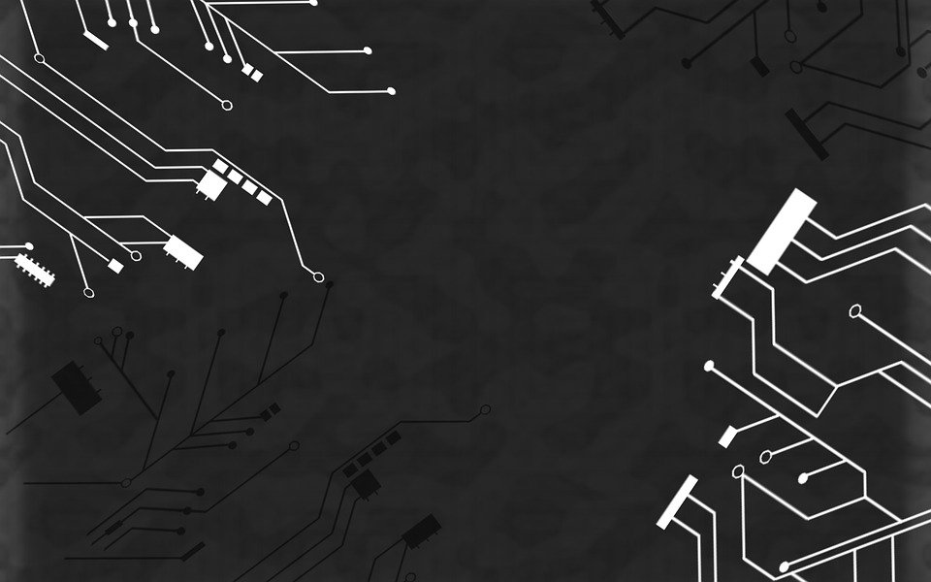

PROYECTO DESARROLLO DE APLICACIONES WEB
ServiRep
Raúl Naranjo Abril

Slide 2

Nuestro proyecto consiste en el desarrollo de una aplicación web integrada en la web de una empresa ficticia de nombre ServiRep.
Consiste en facilitar la gestión de incidencias de la empresa, pues se dedica a la prestación de servicio de mantenimiento.

Slide 3




Planificación
Idea del proyecto
Mock Ups
Historias de usuario

Slide 4





Entorno de desarrollo

Slide 5











Tecnologías

Slide 6
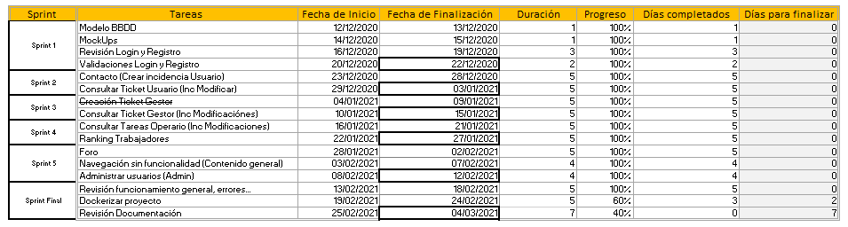
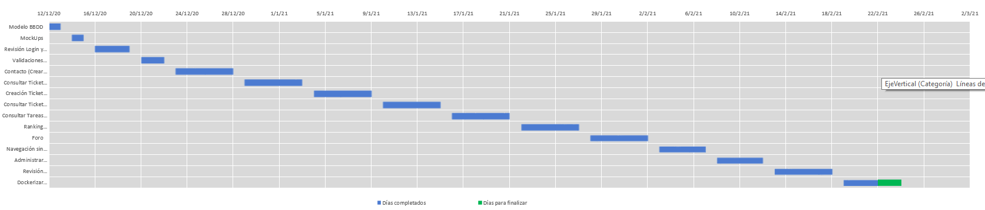
Diagrama de Gantt

Slide 7
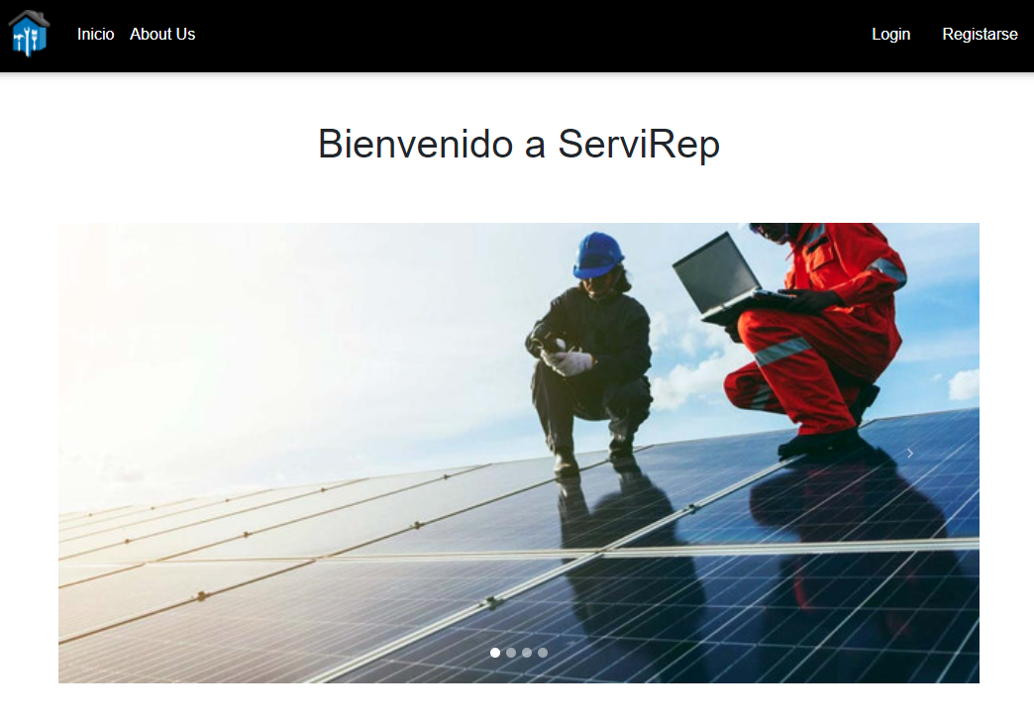
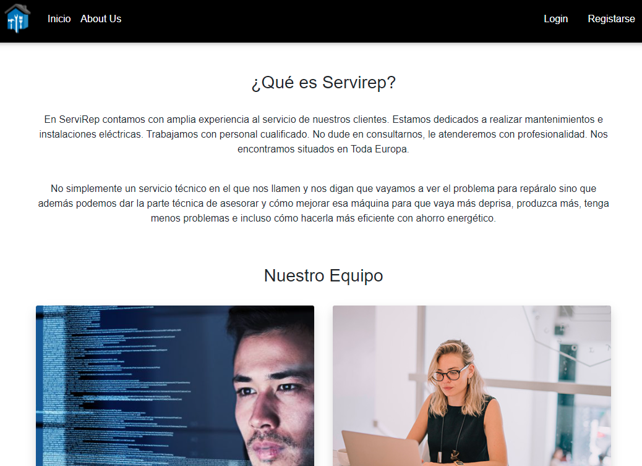
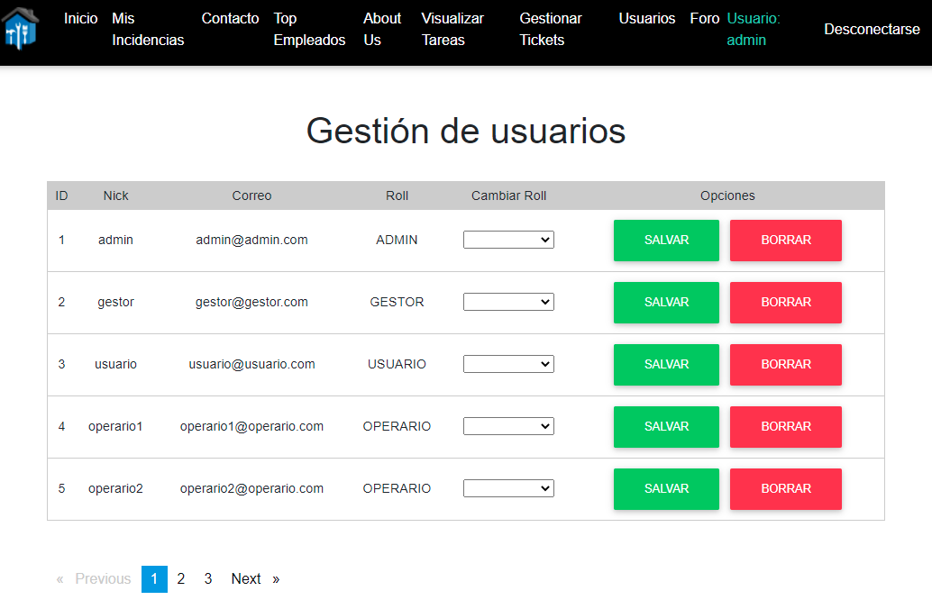
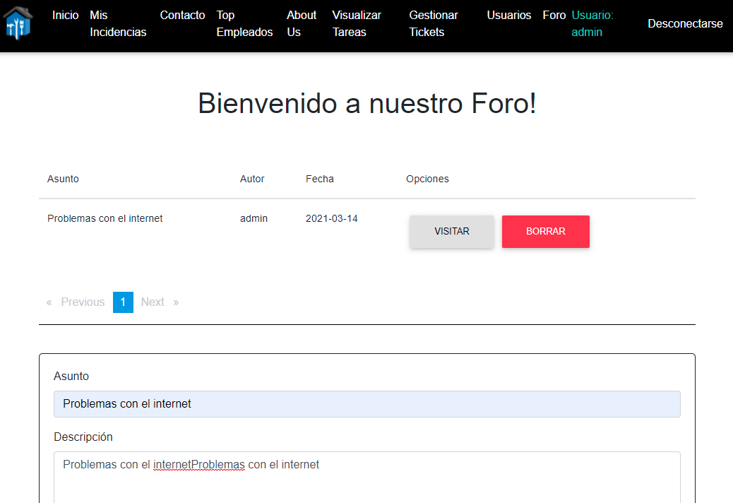
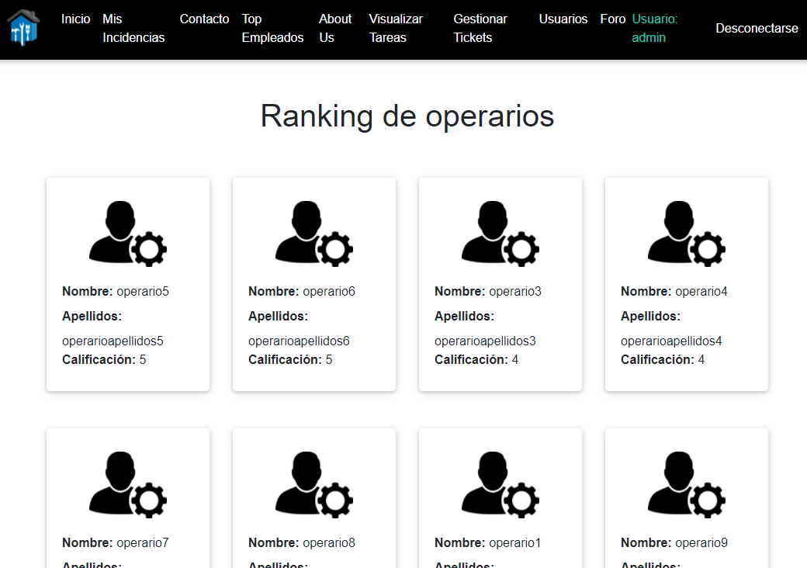
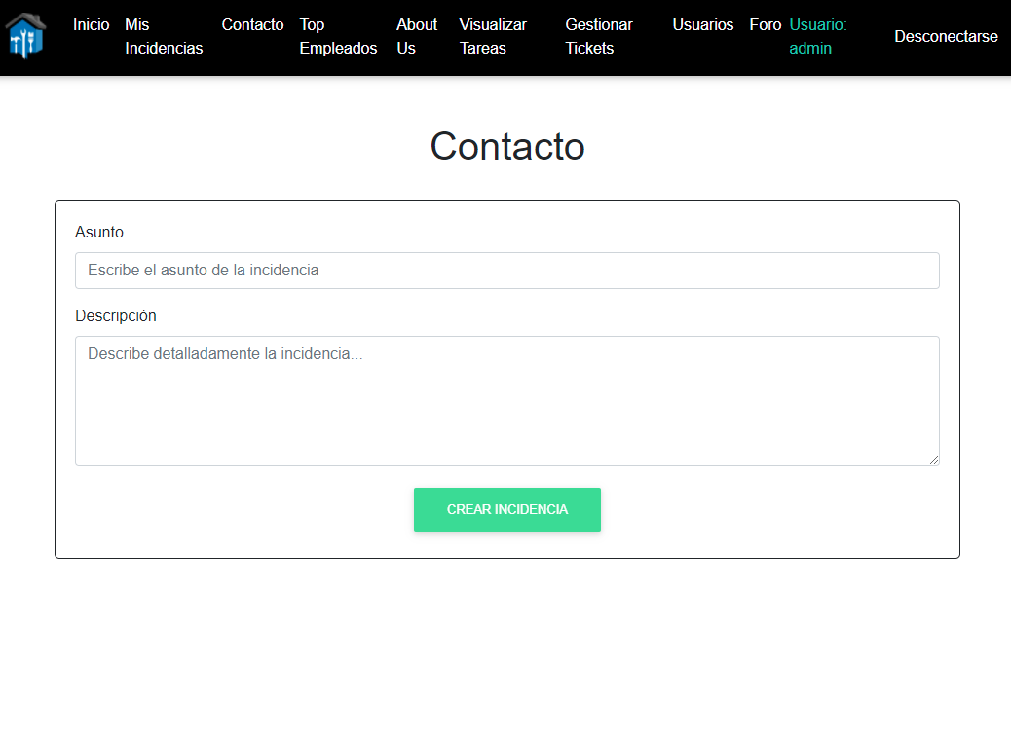
Empezamos a desarrollar…
2 Contenido común
4 gestión y mantenimiento
Foro y temas
Ranking trabajadores
Log in y registro
Contacto
Navbar y footer
Tenemos 12 vistas

Slide 8
Control de acceso por roles de usuario
Usuario sin registrar
Usuario registrado
Operario
Gestor
Administrador

Slide 9
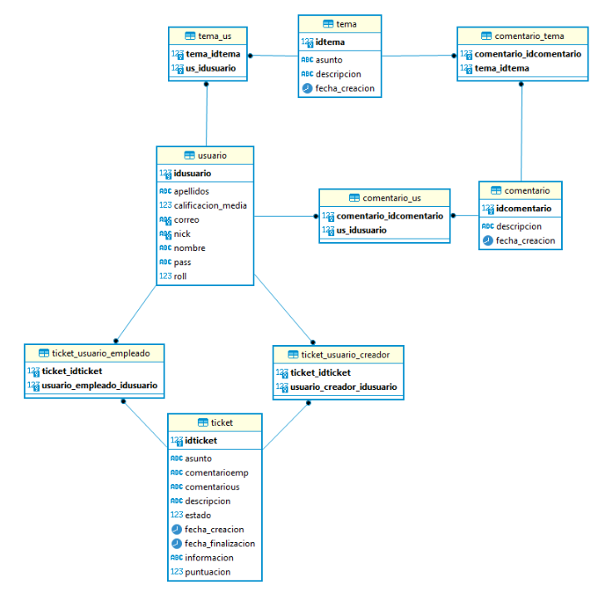

Problemas…
BBDD
Conexión Front-Back CORS
Conocimiento del flujo de código.
BBDD
Docker

Slide 10
Pruebas
Se ha llevado a cabo un plan de pruebas funcionales a medida que se desarrollaba el proyecto.
Ejemplo:
• Log in:
o Introducir usuario incorrecto, contraseña incorrecta y comprobar que no realiza el inicio de sesión con una ventana emergente “Correo o contraseña incorrectos”.
o Introducir usuario incorrecto, contraseña correcta y comprobar que no realiza el inicio de sesión con una ventana emergente “Correo o contraseña incorrectos”.
o Introducir usuario correcto, contraseña incorrecta y comprobar que no realiza el inicio de sesión con una ventana emergente “Correo o contraseña incorrectos”.
o Introducir usuario correcto, contraseña correcta y comprobar que realiza el inicio de sesión con una ventana emergente “Logeado con éxito”.
o Comprobar validaciones.
• Comprobar que al desconectarme se limpia la sessionStorage y nos envía a la página home.

Slide 11


Entorno Dockerizado

Slide 12
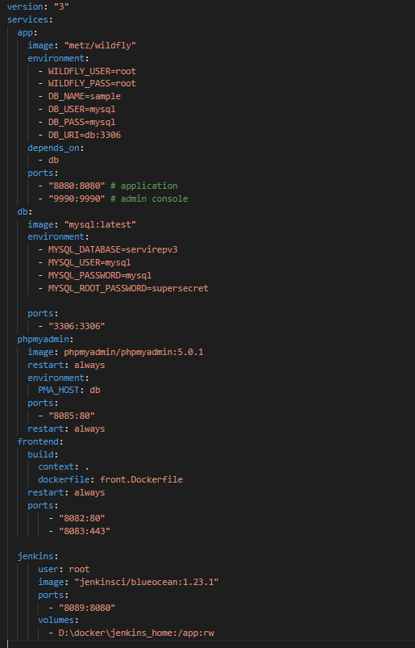
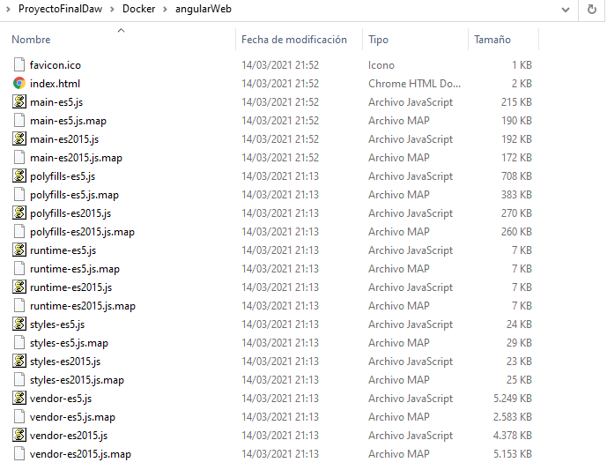
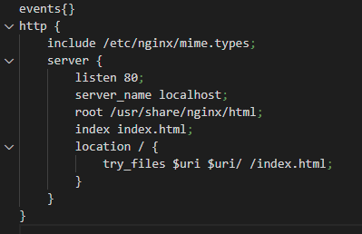
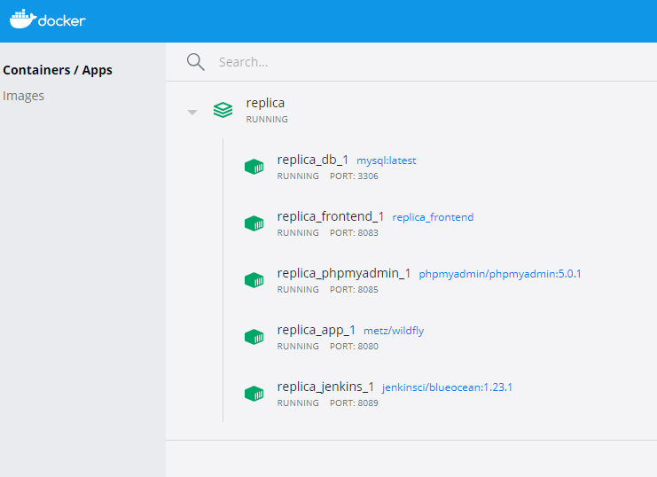


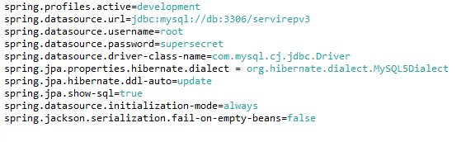
Entorno Dockerizado
Application.properties
Docker-compose
Ngix.conf
Front.dockerfile
Pom.xml
Hosts
Muy detallado en la memoria del proyecto

Slide 13
Mejoras para el futuro
Por falta de alcance y de tiempo se han quedado en mi mente algunas mejoras que podrían implementarse en un futuro:
Crear una pestaña de gestión de perfil de usuario y añadir una imagen de perfil al usuario.
Filtrado en todas las vistas que contienen tablas con datos de tickets / usuarios, por ejemplo, por fecha, nombre de usuario etc.
Envío de correos con actualizaciones en el estado de las incidencias.

Slide 14

Realizado por: Raúl Naranjo Abril Proyecto final Desarrollo de aplicaciones Web I.E.S Jacarandá

